Slide 1
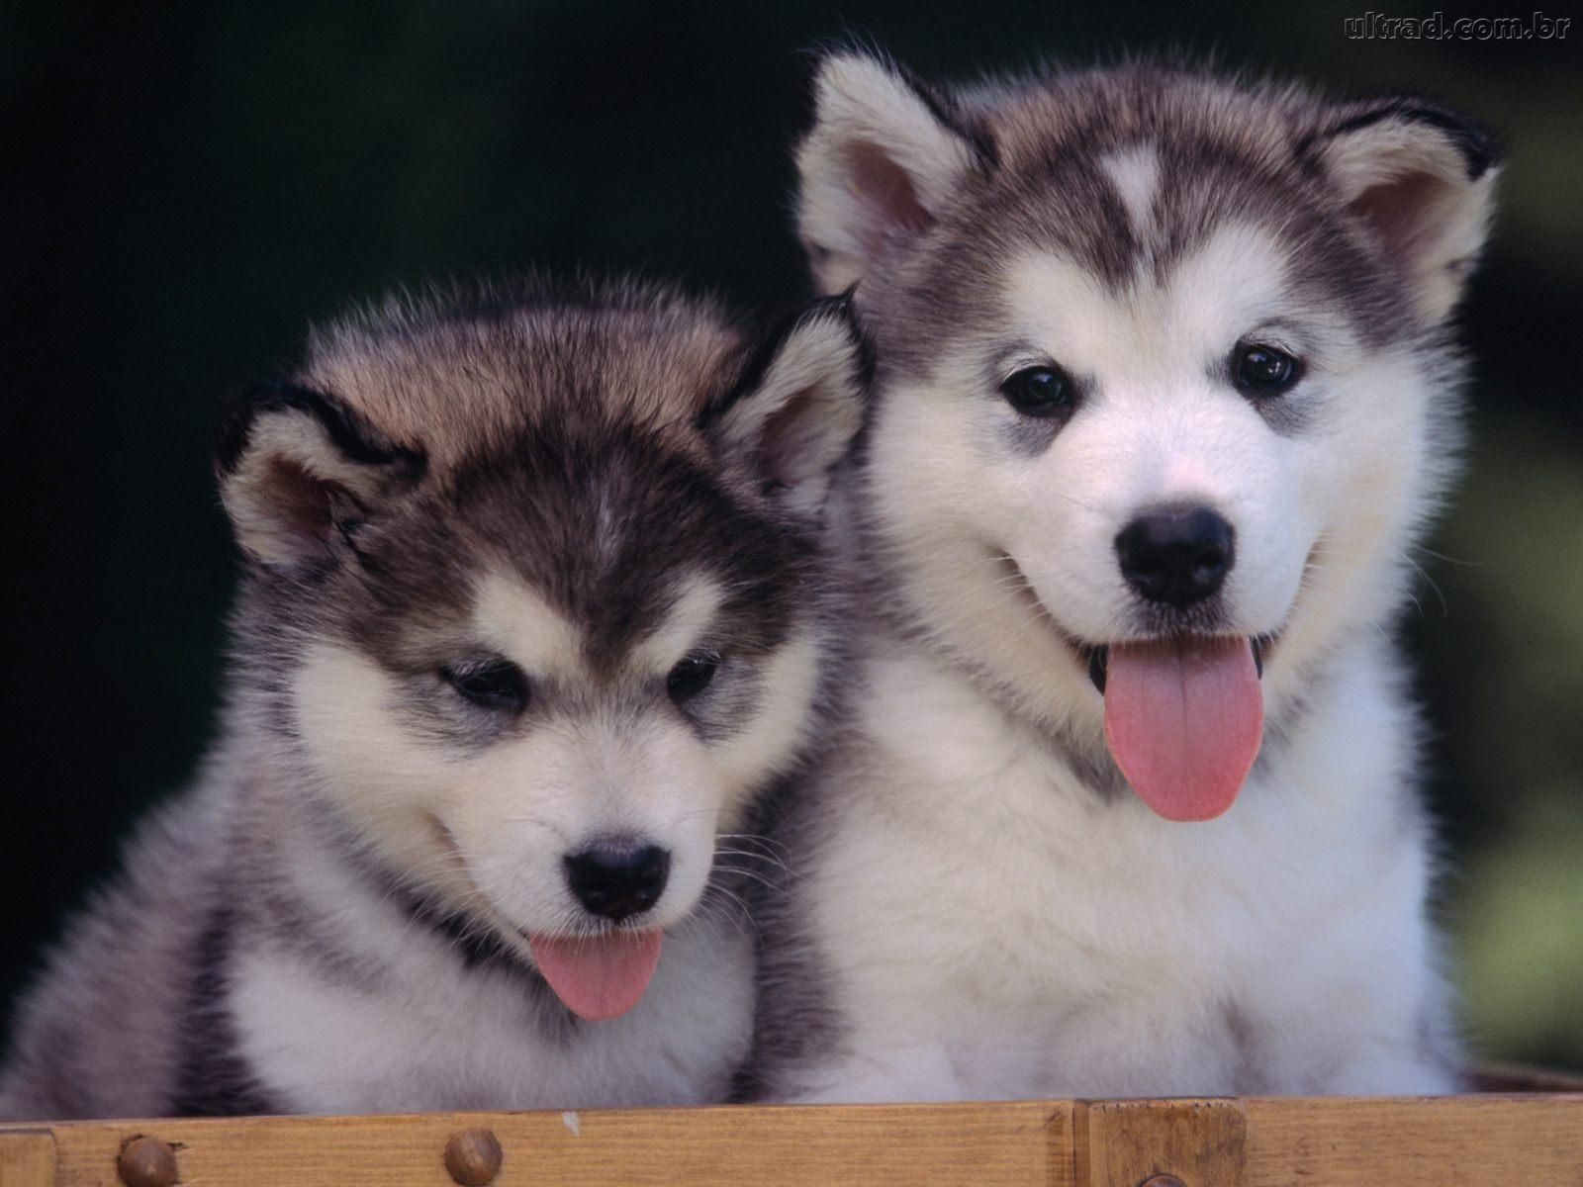
Presentes Inesperados
Pastoral Estudantil - APV
Pr. Fábio Moreno
Notes:
www.4tons.com
Pr. Marcelo Augusto de Carvalho

Slide 2
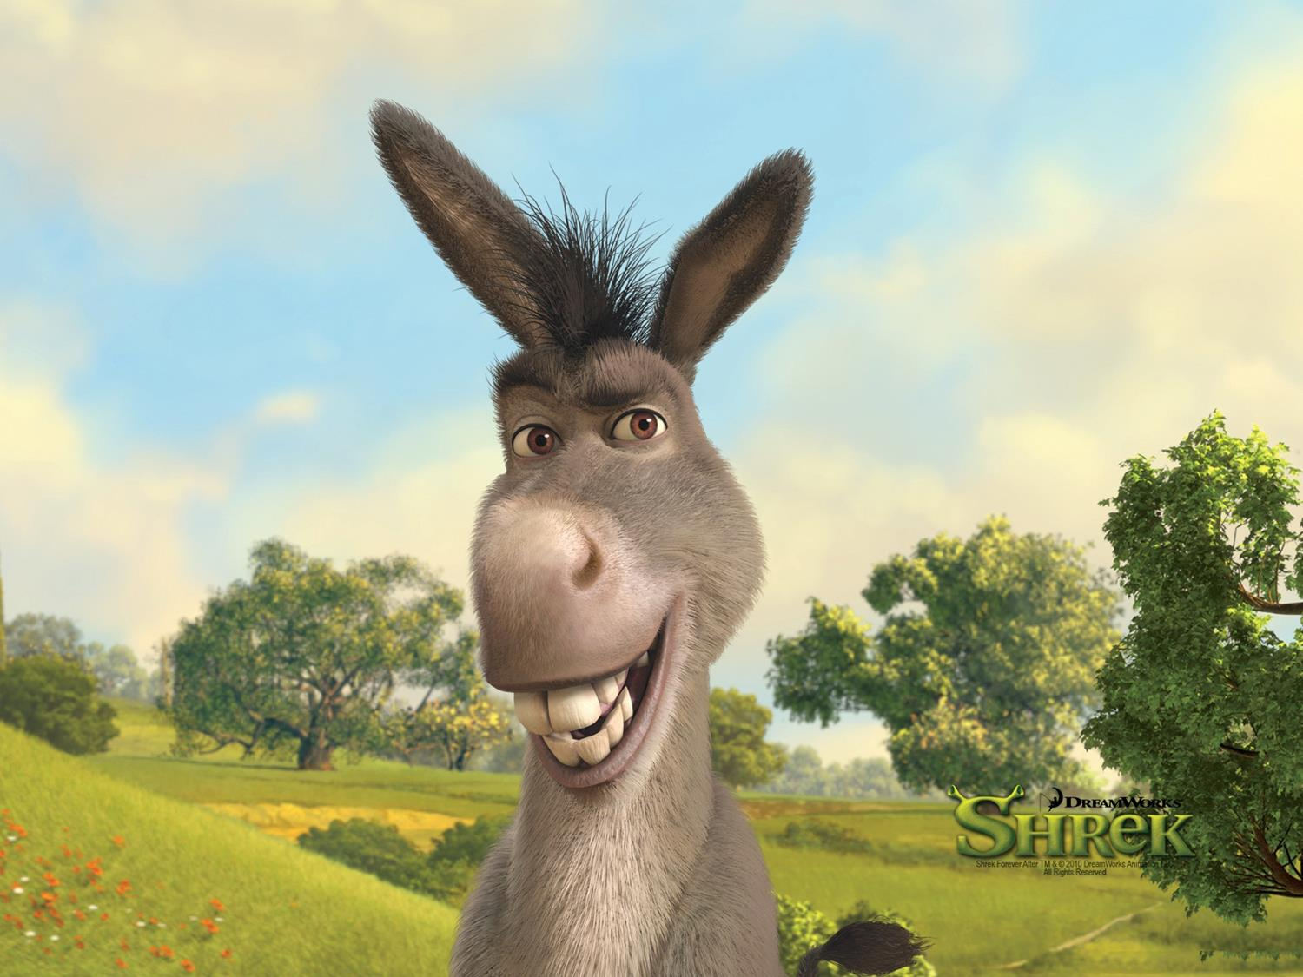
Irritante
Notes:
Ele irrita as vezes....quer dizer, as vezes sempre neh!

Slide 3
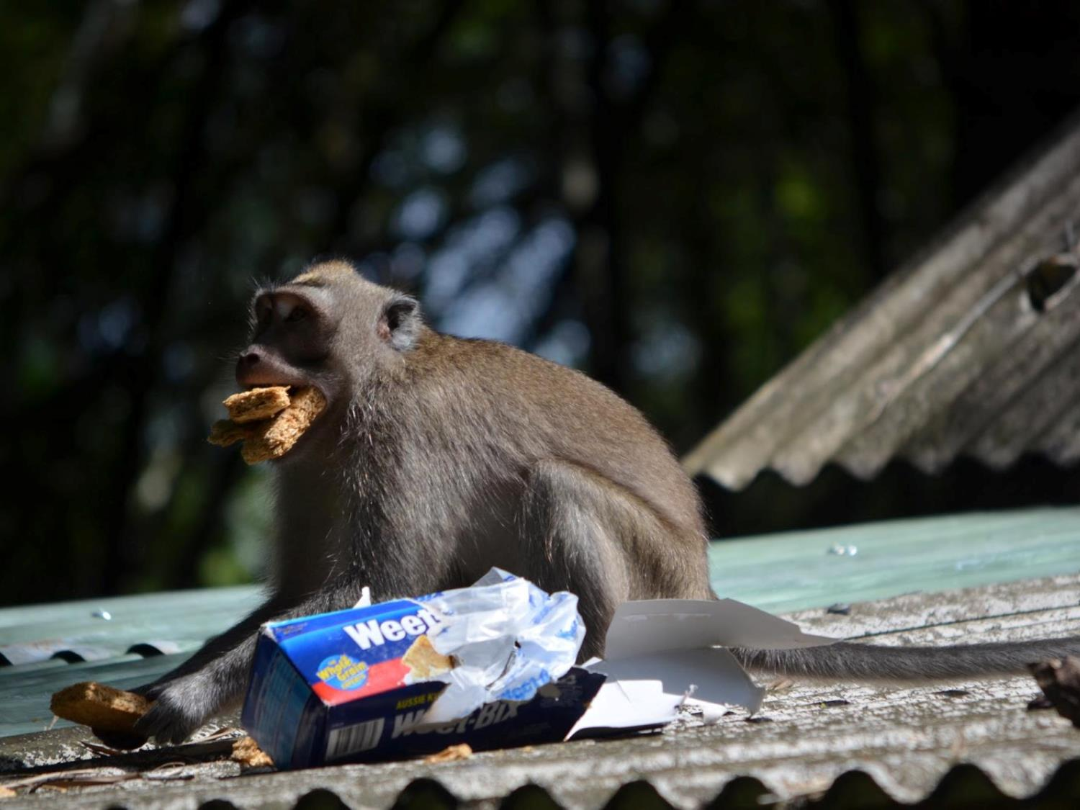
Mexe nas minhas coisas
Notes:
Ele mexe nas minhas coisas

Slide 4
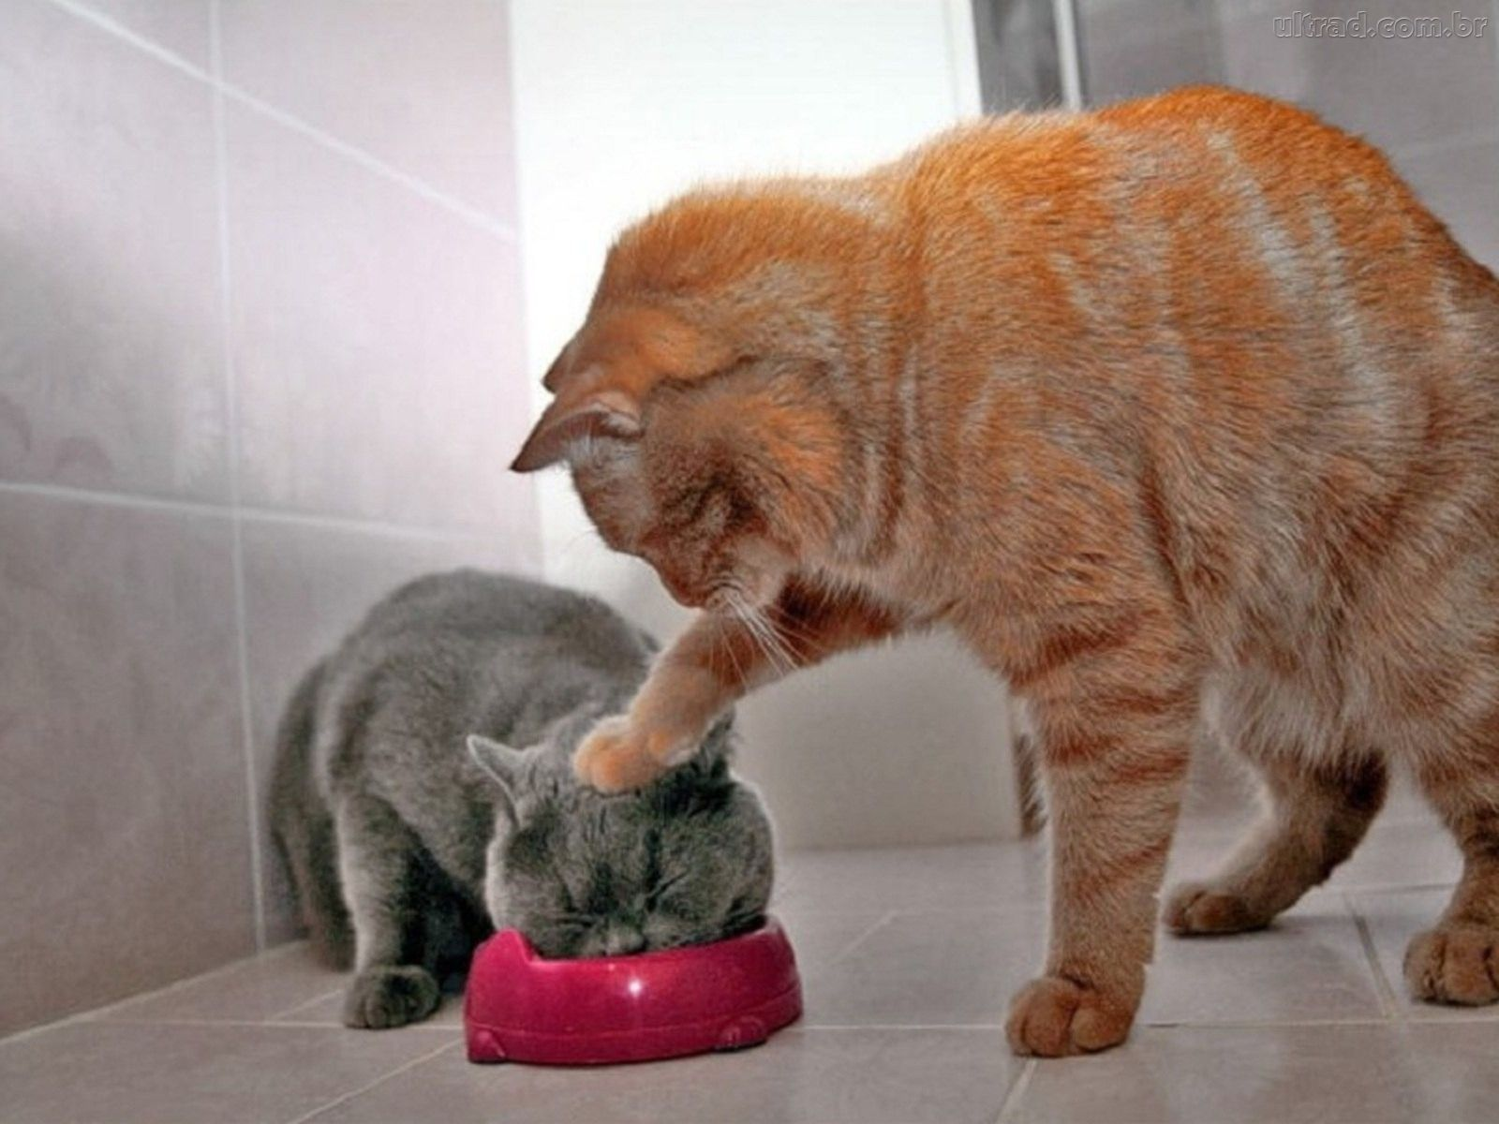
Provoca
Notes:
Provoca-me quando eu estou quieto

Slide 5
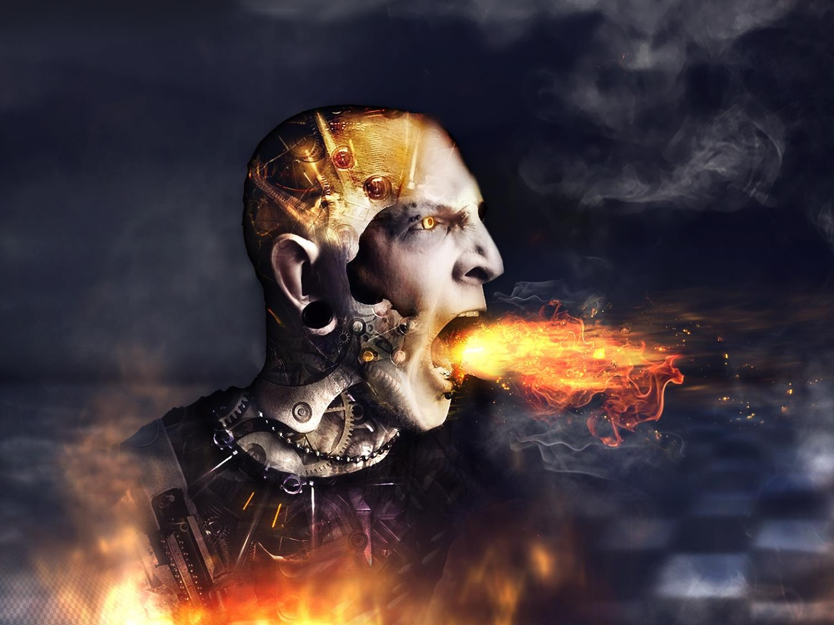
Aaaahhhhh!
Notes:
O Peste
Usa minhas roupas, meu perfume, meus sapatos sem minha autorização e pior sempre quando eu preciso delas, quando eu vou ver ta tudo sujo.
Aaaaaaaaaaaaaaaaahhhhhhhhhhhhh eu mato esse infeliz!!!

Slide 6
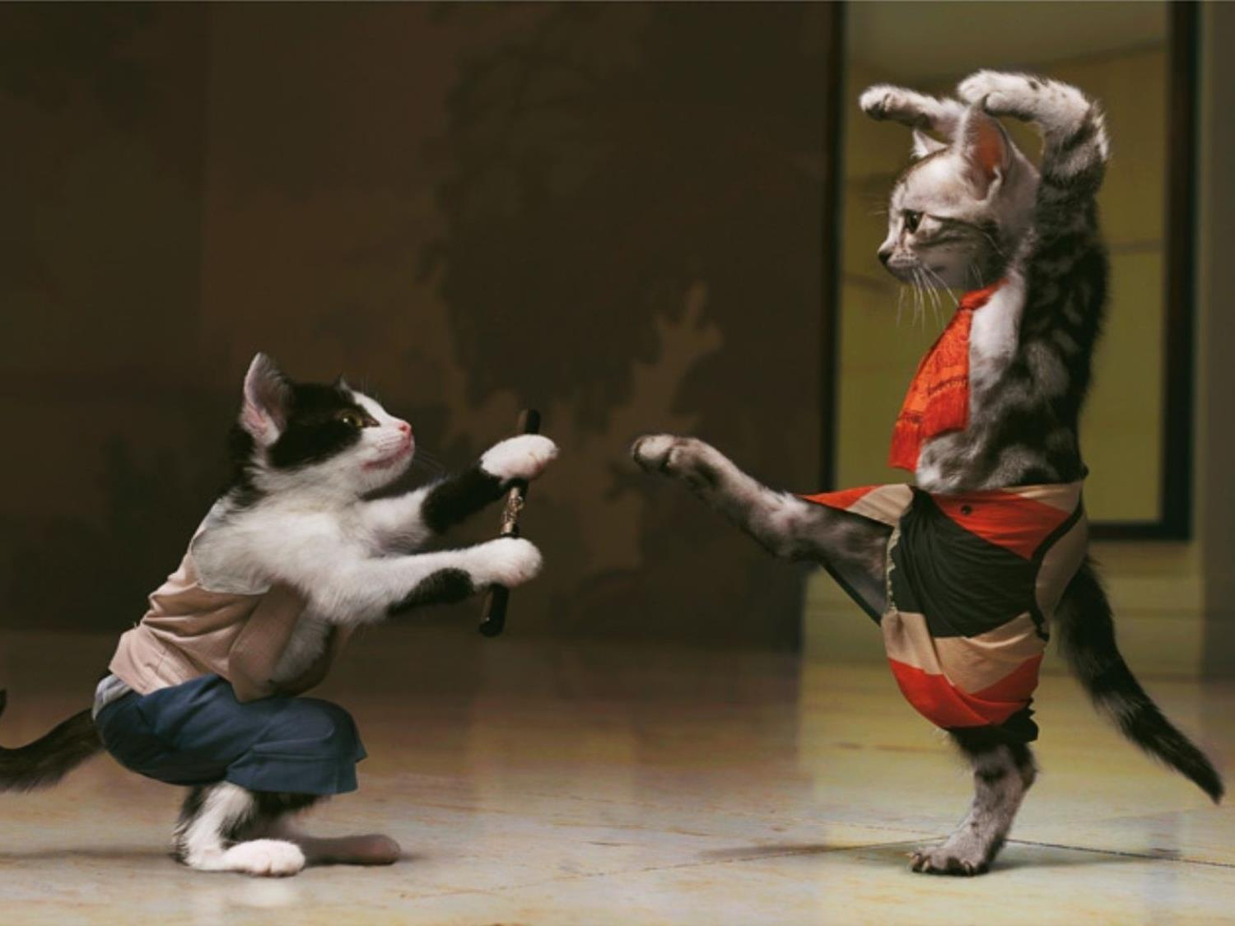
Mexeu com ele
Mexeu comigo
Notes:
Mas se alguém bater no meu irmão, vai se ver comigo.

Slide 7
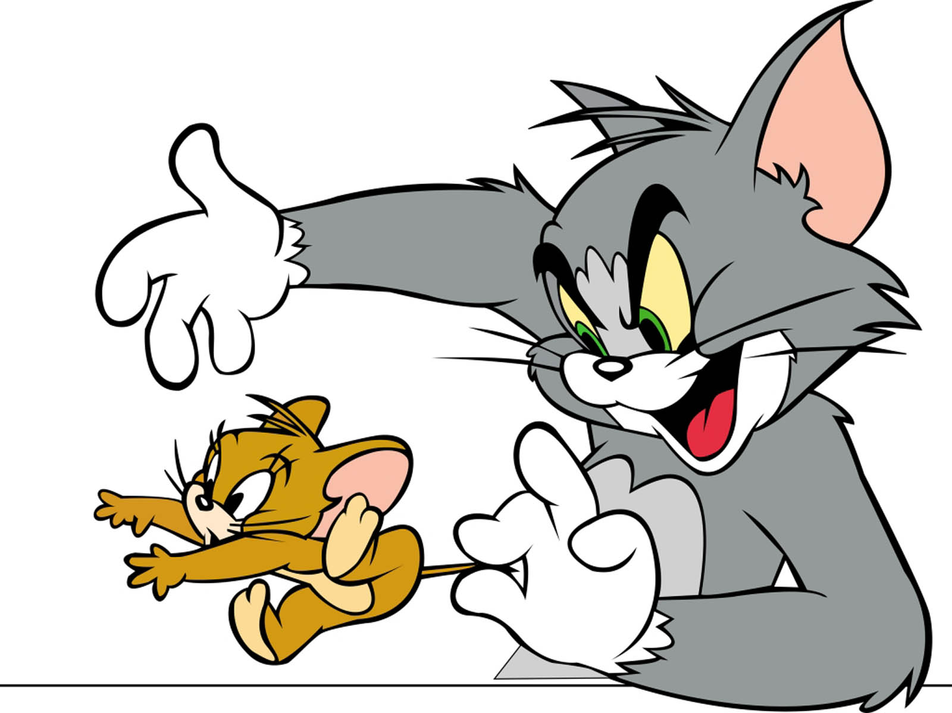
Ódio!
Notes:
Não dá pra entender esse amor louco, que uma hora quer estrangular...

Slide 8
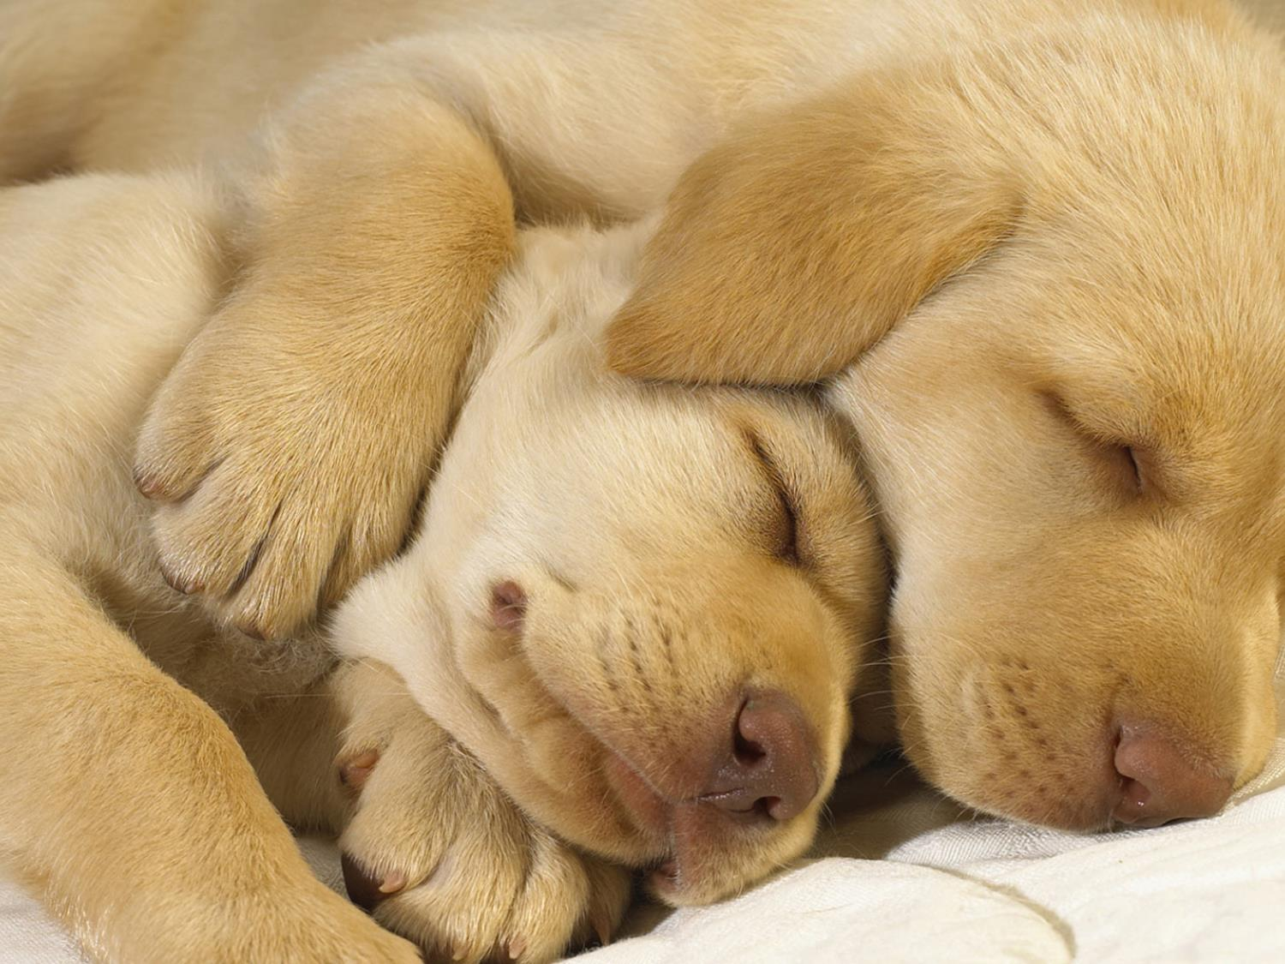
Love
Notes:
... no outro momento é um LOVE.
Uma hora você Diz: Ninguém gosta de mim, é tudo pra ele, vocês gostam mais dele do que de mim.
Passa dois dias e parece que você o ama mais do que seus pais o amam, defendendo o irmão de Pais.
Vai Enteder.

Slide 9
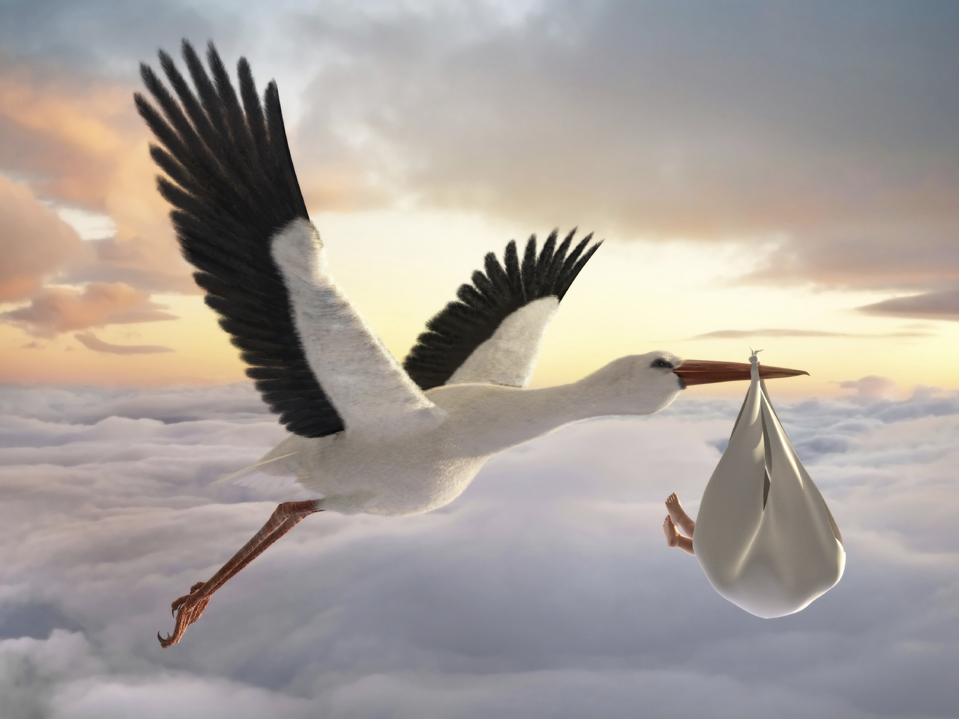
Como tudo começou?

Slide 10
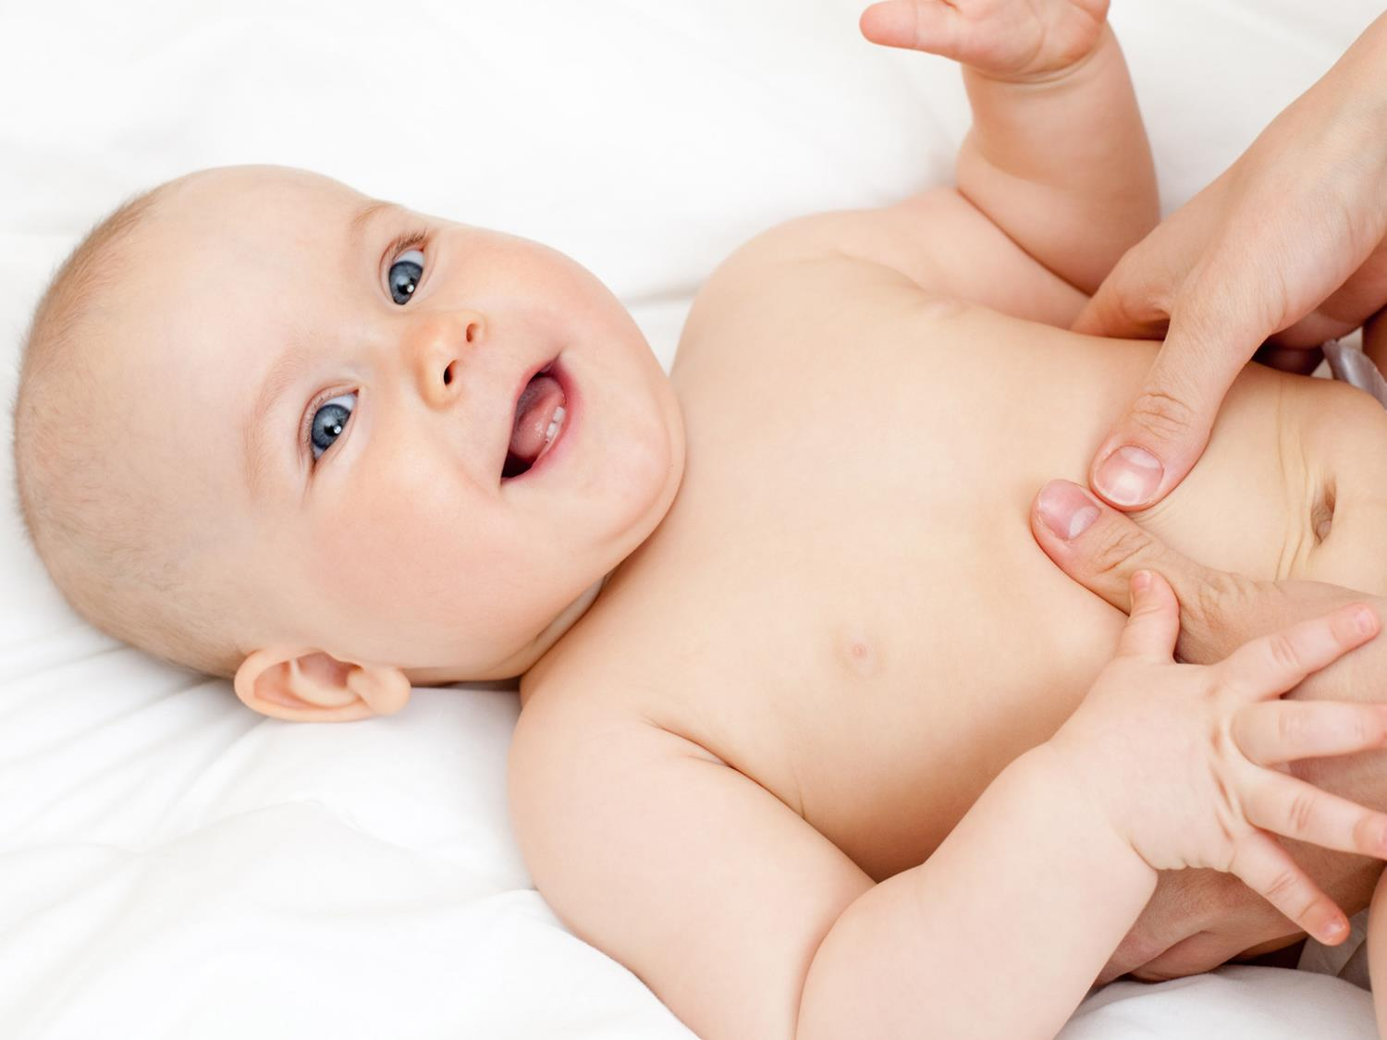
Você Nasceu!
Notes:
Você Nasceu. Aquela coisinha bonitinha, guti guti da vovó do vovô da titia, da mamãe do papai,
chorava todo mundo queria pegar,
caia todo mundo ia lá pra levantar
ganhava todos os presentes
a criança mais bonita,
Mais engraçada, todos riam das suas peripécias
O centro das atenções. Até que nasceu alguém.

Slide 11
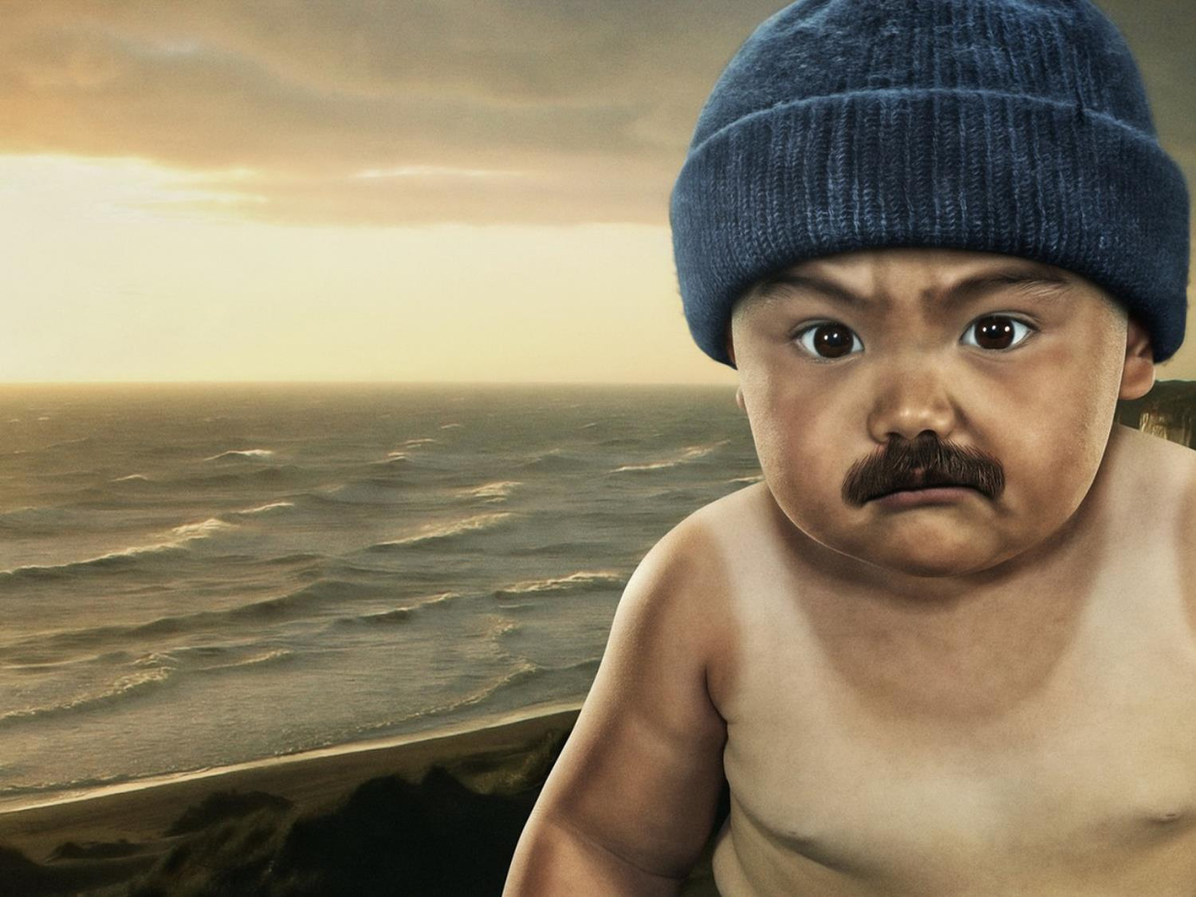
O Inimigo
Notes:
Seu inimigo, ele começa a ganhar as atenções.
Pra que outro filho? Eu não era suficiente? eu perdi a graça?
O colo que era seu vc tem que dividir
O quarto que era só seu, agora não é mais
Suas graças não eram tão mais engraçadas. Alguém roubou a cena.
Isso olhando da perspectiva do primeiro filho.

Slide 12
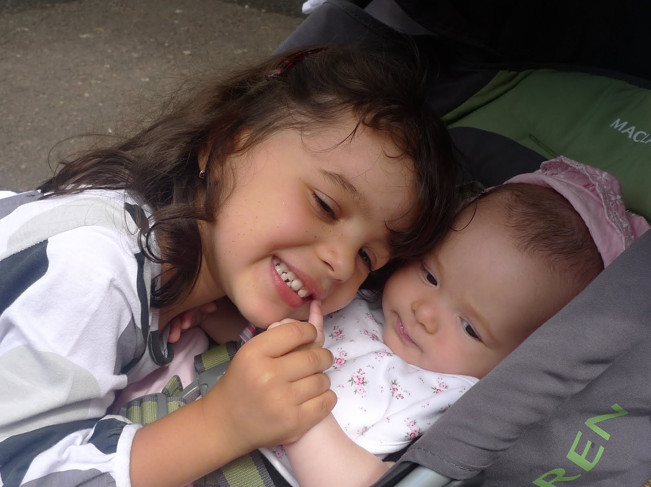
Responsabilidade
Notes:
Mas o fato é que a chegada do irmão causa uma transformação na cabeça do filho primogênito,
nele é desenvolvido um senso de proteção e responsabilidade desde bem pequeno.

Slide 13
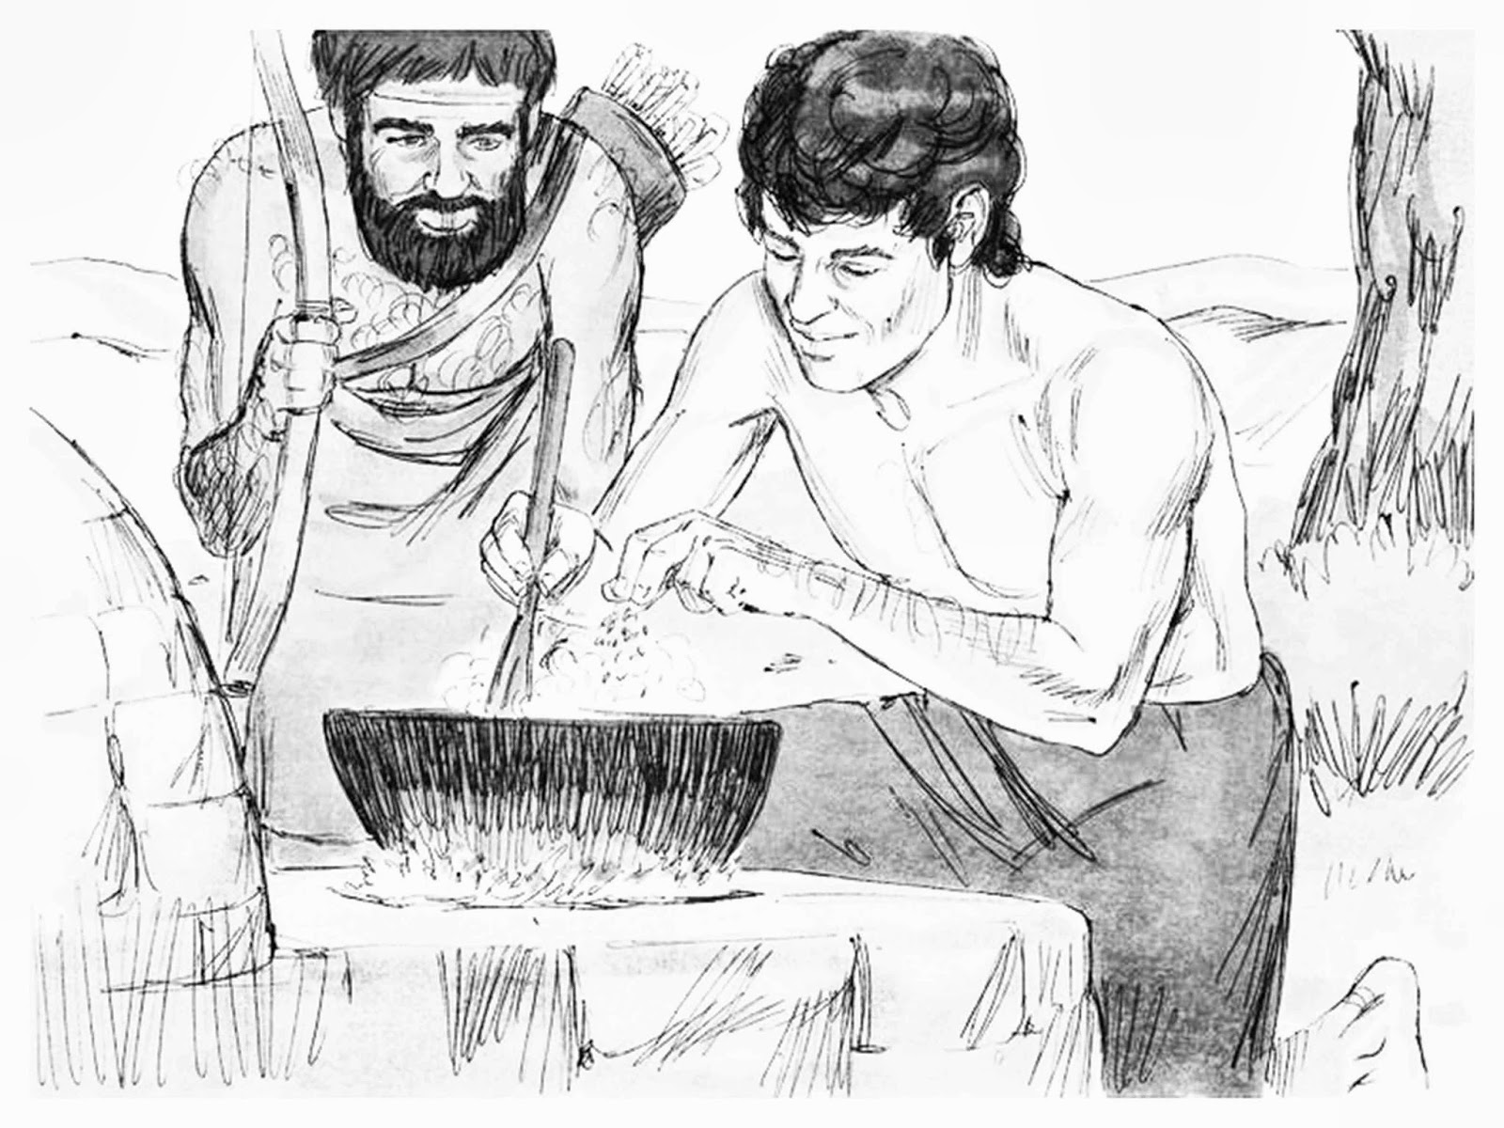
Primogênito
na Bíblia
Notes:
E na bíblia vemos que essa responsabilidade é explorada. Quando o Patriarca morre o primogênito se torna o líder Familiar e Civil, todas as decisões e problemas passam por ele, e sua a palavra final, ele também assume a função de líder espiritual, ou seja, ele se torna o sacerdote, e claro ele recebe a porção dobrada da herança.

Slide 14

O Primogênito vê diferente
Notes:
O primogênito enxerga diferente

Slide 15
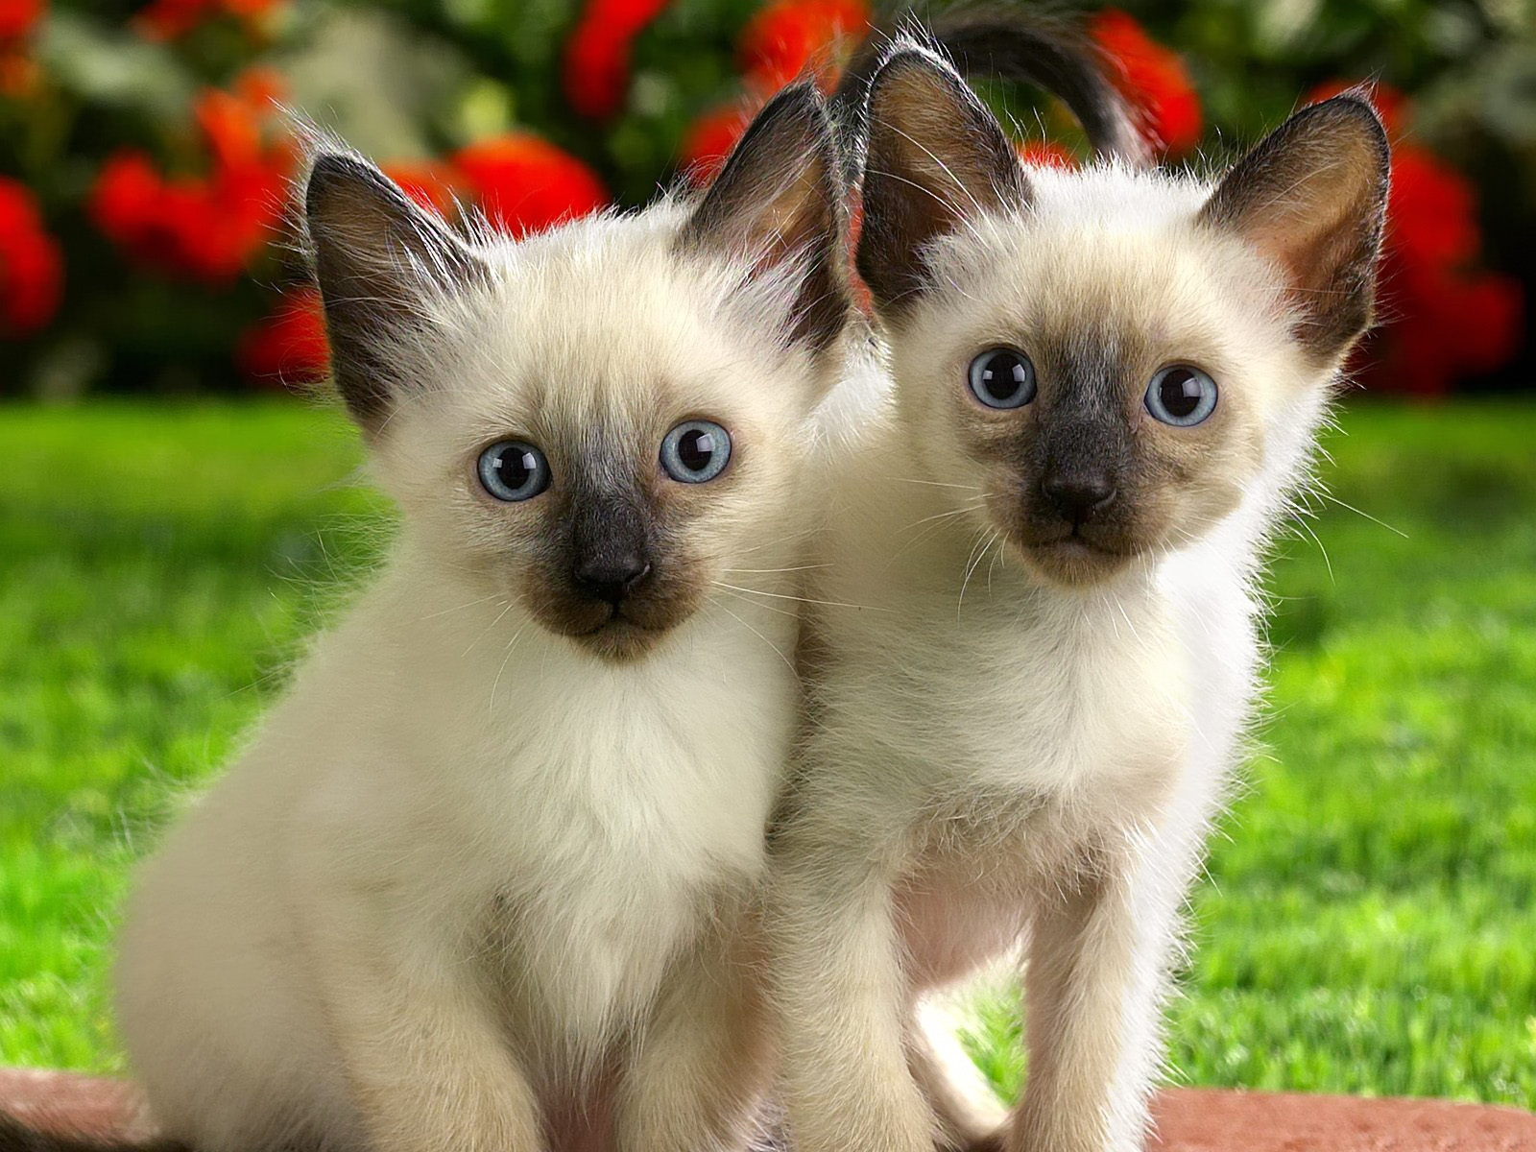
Chegou outro
Notes:
Mas como seria a sensação daquele que chegou depois?
Chegou num lugar já habitado, já tem um irmão mais velho,
o irmão mais velho é um terceiro protetor,
Já sabe que tudo não é só seu
E muita coisa que recebe não é nova, já foi usado pelo mais velho.
Tem a sensação de receber o amor dividido.

Slide 16
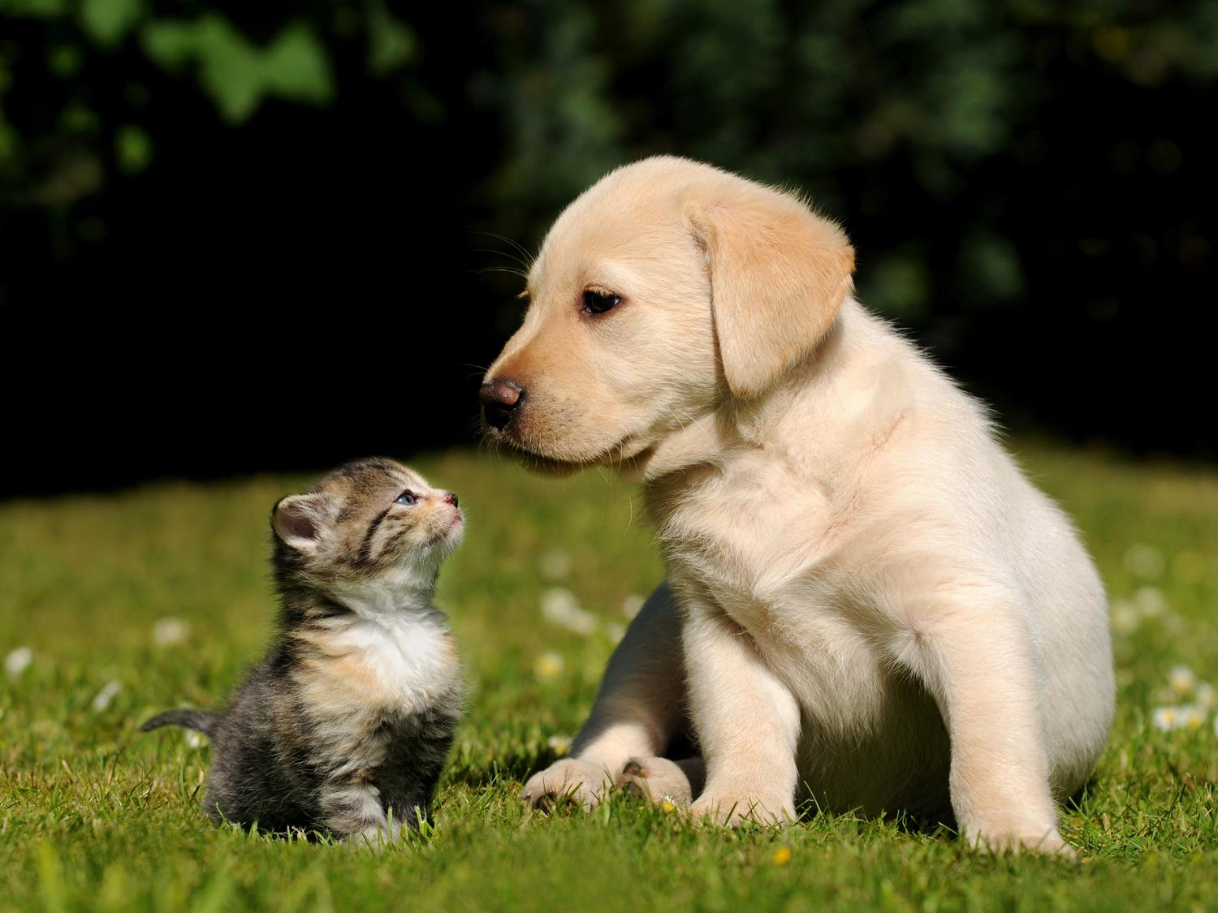
Se dão bem com as pessoas
Notes:
Por outro lado, em muitos casos ele se dá melhor com as pessoas, pois ele tem menos daquele autoritarismo do irmão mais velho. Embora, é claro, sempre tem suas exceções.
Acima de tudo precisamos entender que nosso irmão é um ser humanao
E como ser humando ele esta propenso a errar

Slide 17
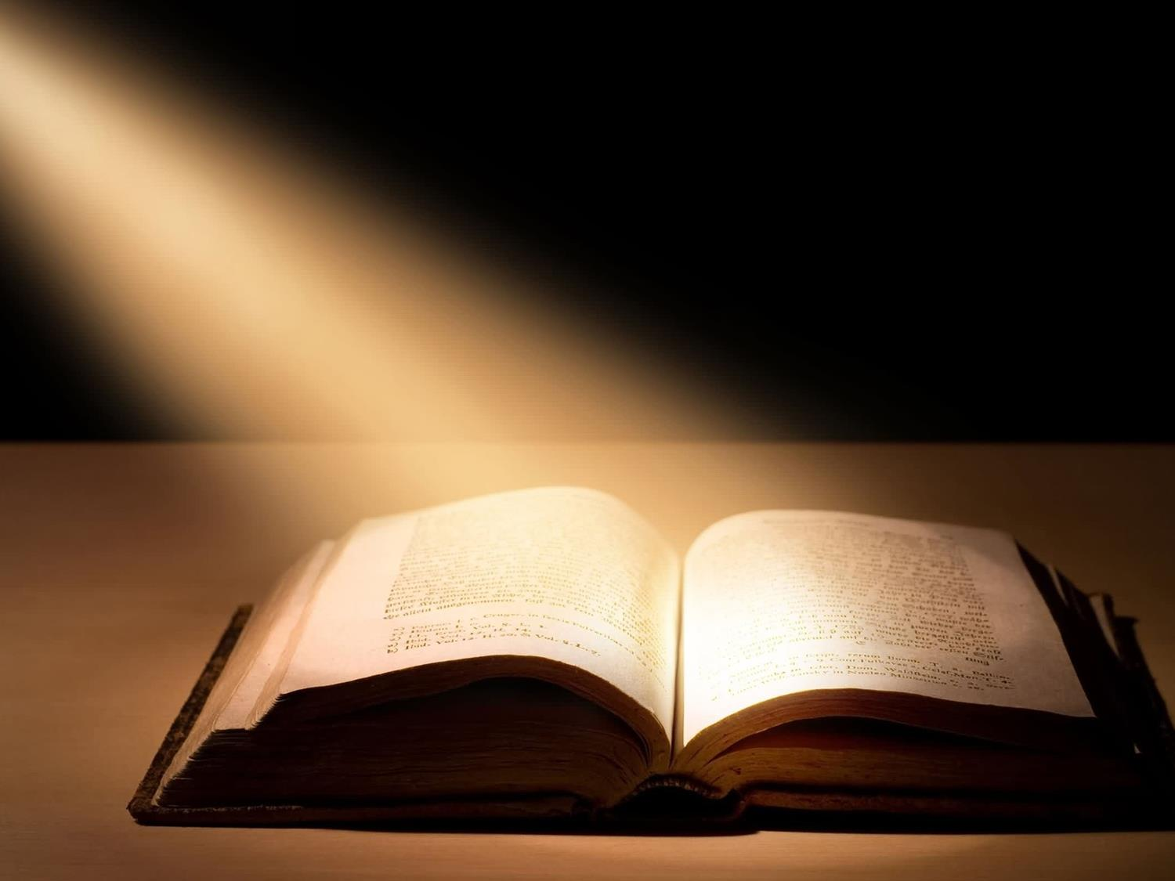
A Bíblia fala sobre?
Notes:
Existe algum princípio bíblico que norteia o relacionamento entre irmãos?
A Biblia fornece principios aplicáveis. E o primeiro deles é....

Slide 18
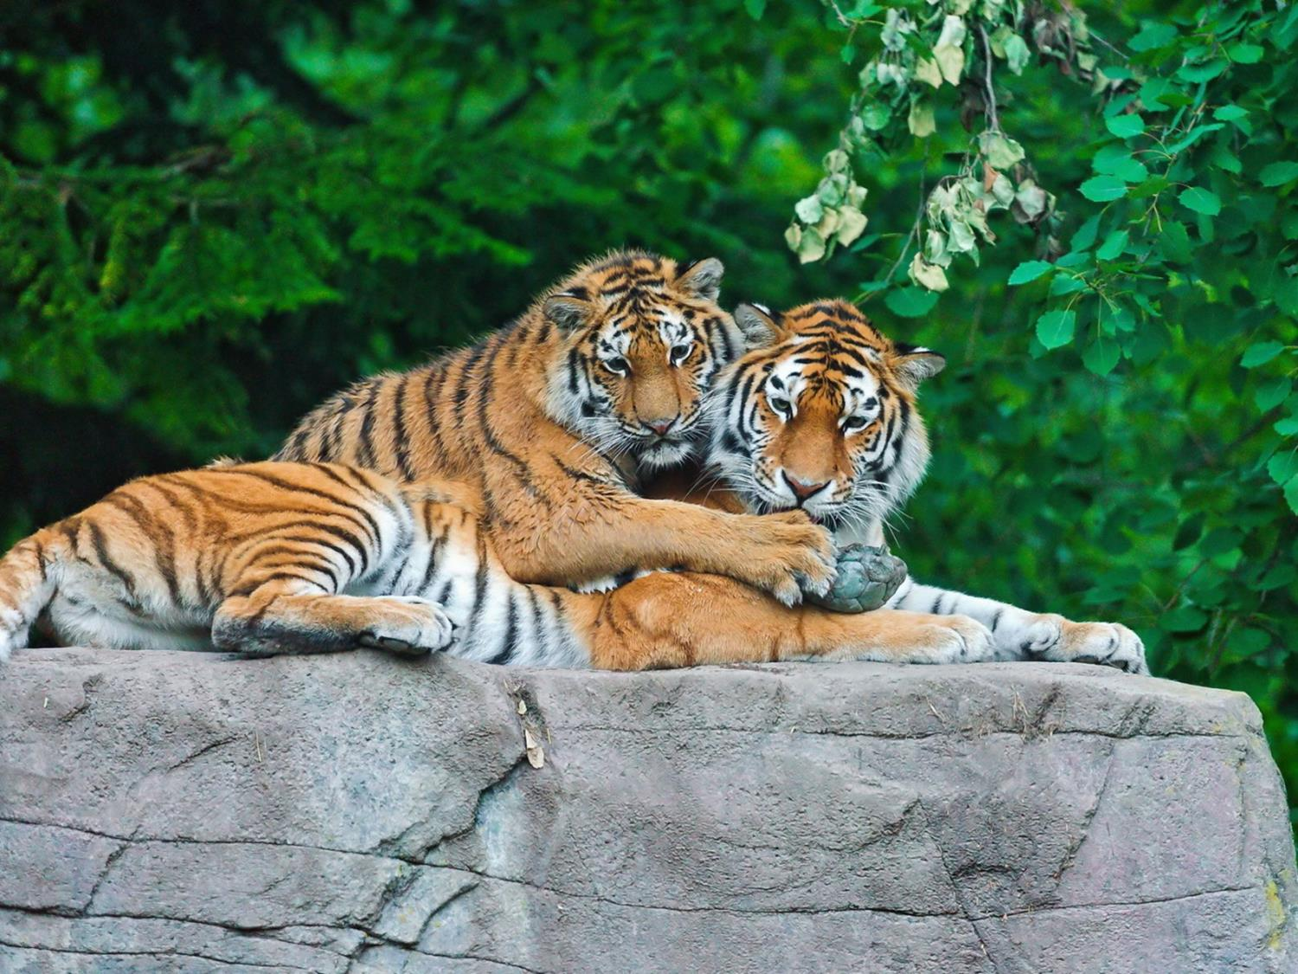
“Amarás teu próximo como a ti mesmo”. Mateus 12:31

Slide 19

“Assim, em tudo, façam aos outros o que vocês querem que eles lhes façam;...” Mateus 7:12

Slide 20
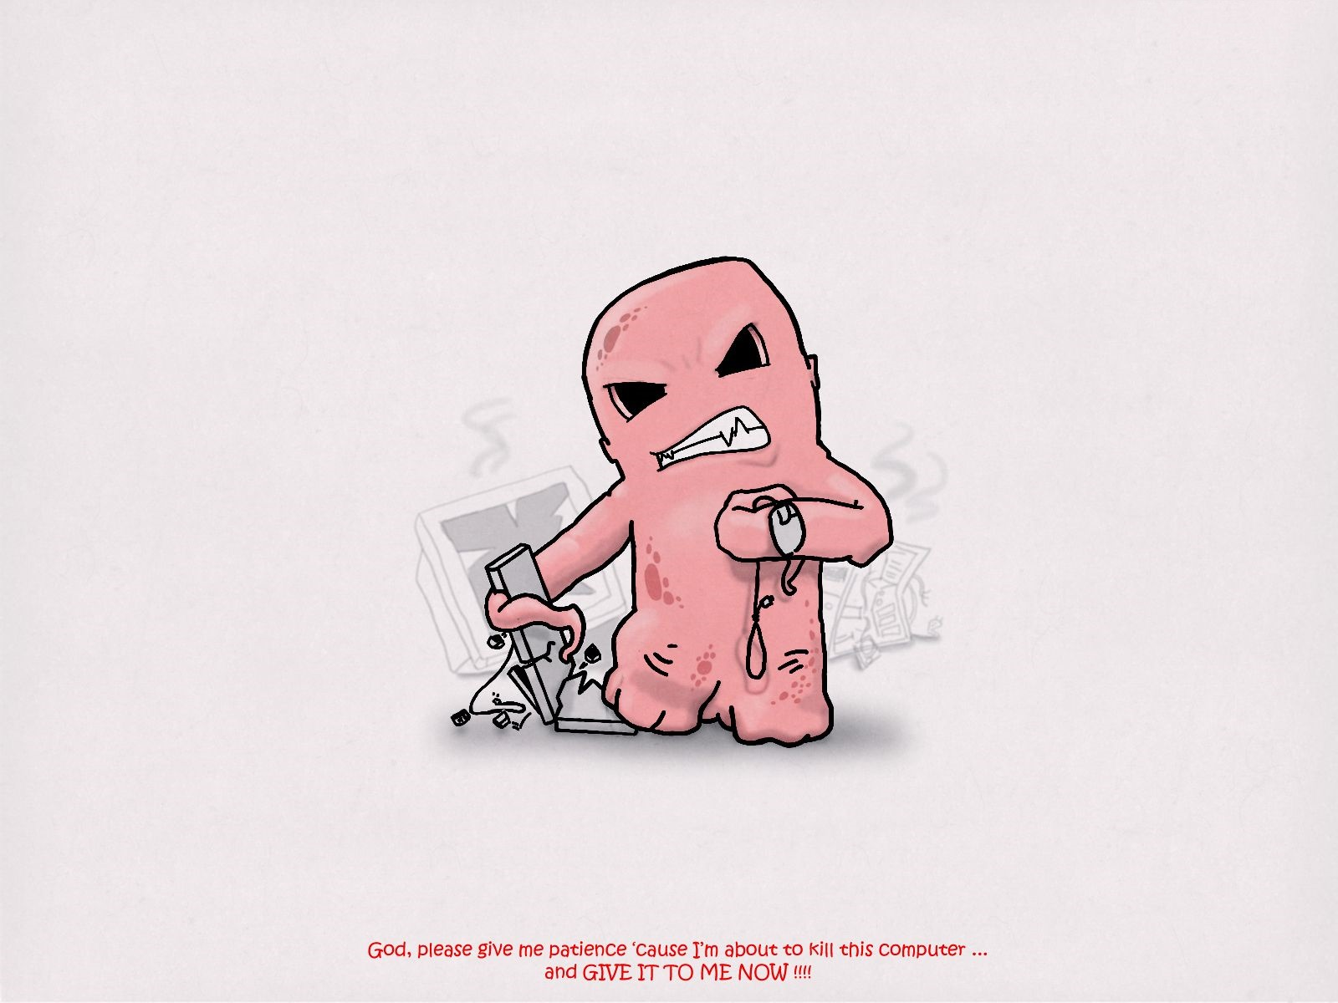
“A resposta calma desvia a fúria, mas a palavra ríspida desperta a ira” Provérbios 15:1

Slide 21
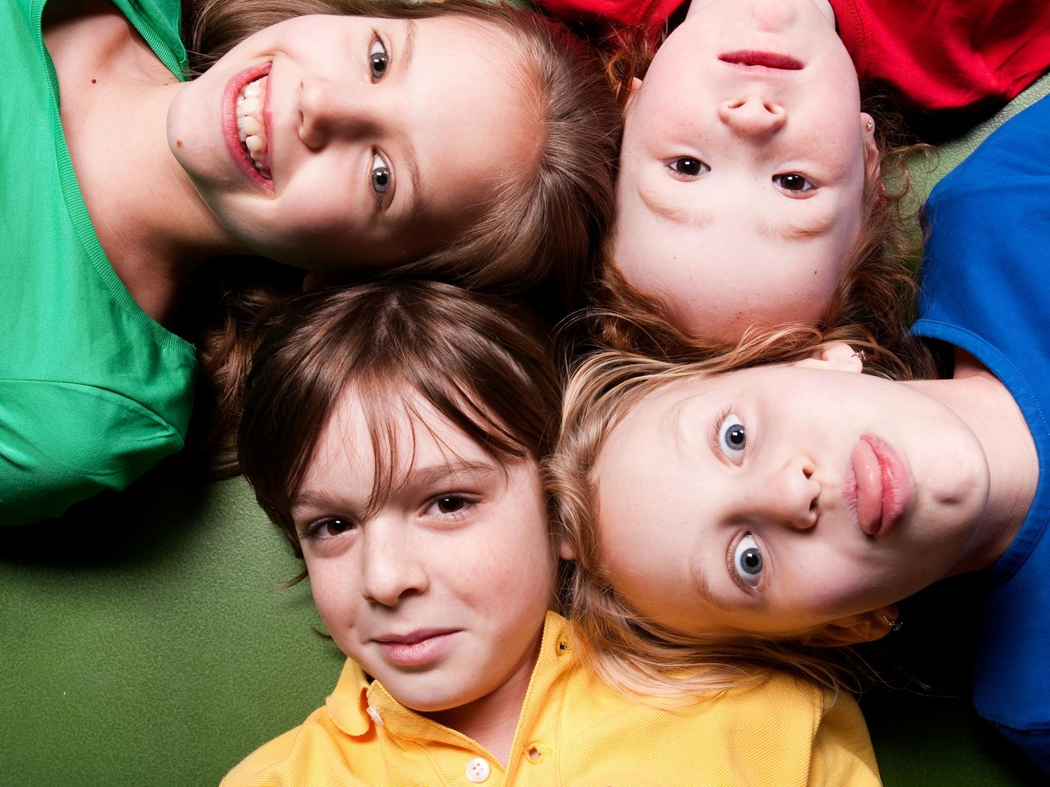
“Irmãos, os amigos para sempre”
Notes:
Os irmãos são os que mais nos influenciam
São os que mais tempo passam conosco
São os amigos pra vida toda
Ao mesmo tempo que são os primeiros rivais, são também os primeiros amigos
E por isso eles estão presentes em nossas maiores lembranças da infância.
Vamos valorizar o que Deus nos deu.

